Slide 1
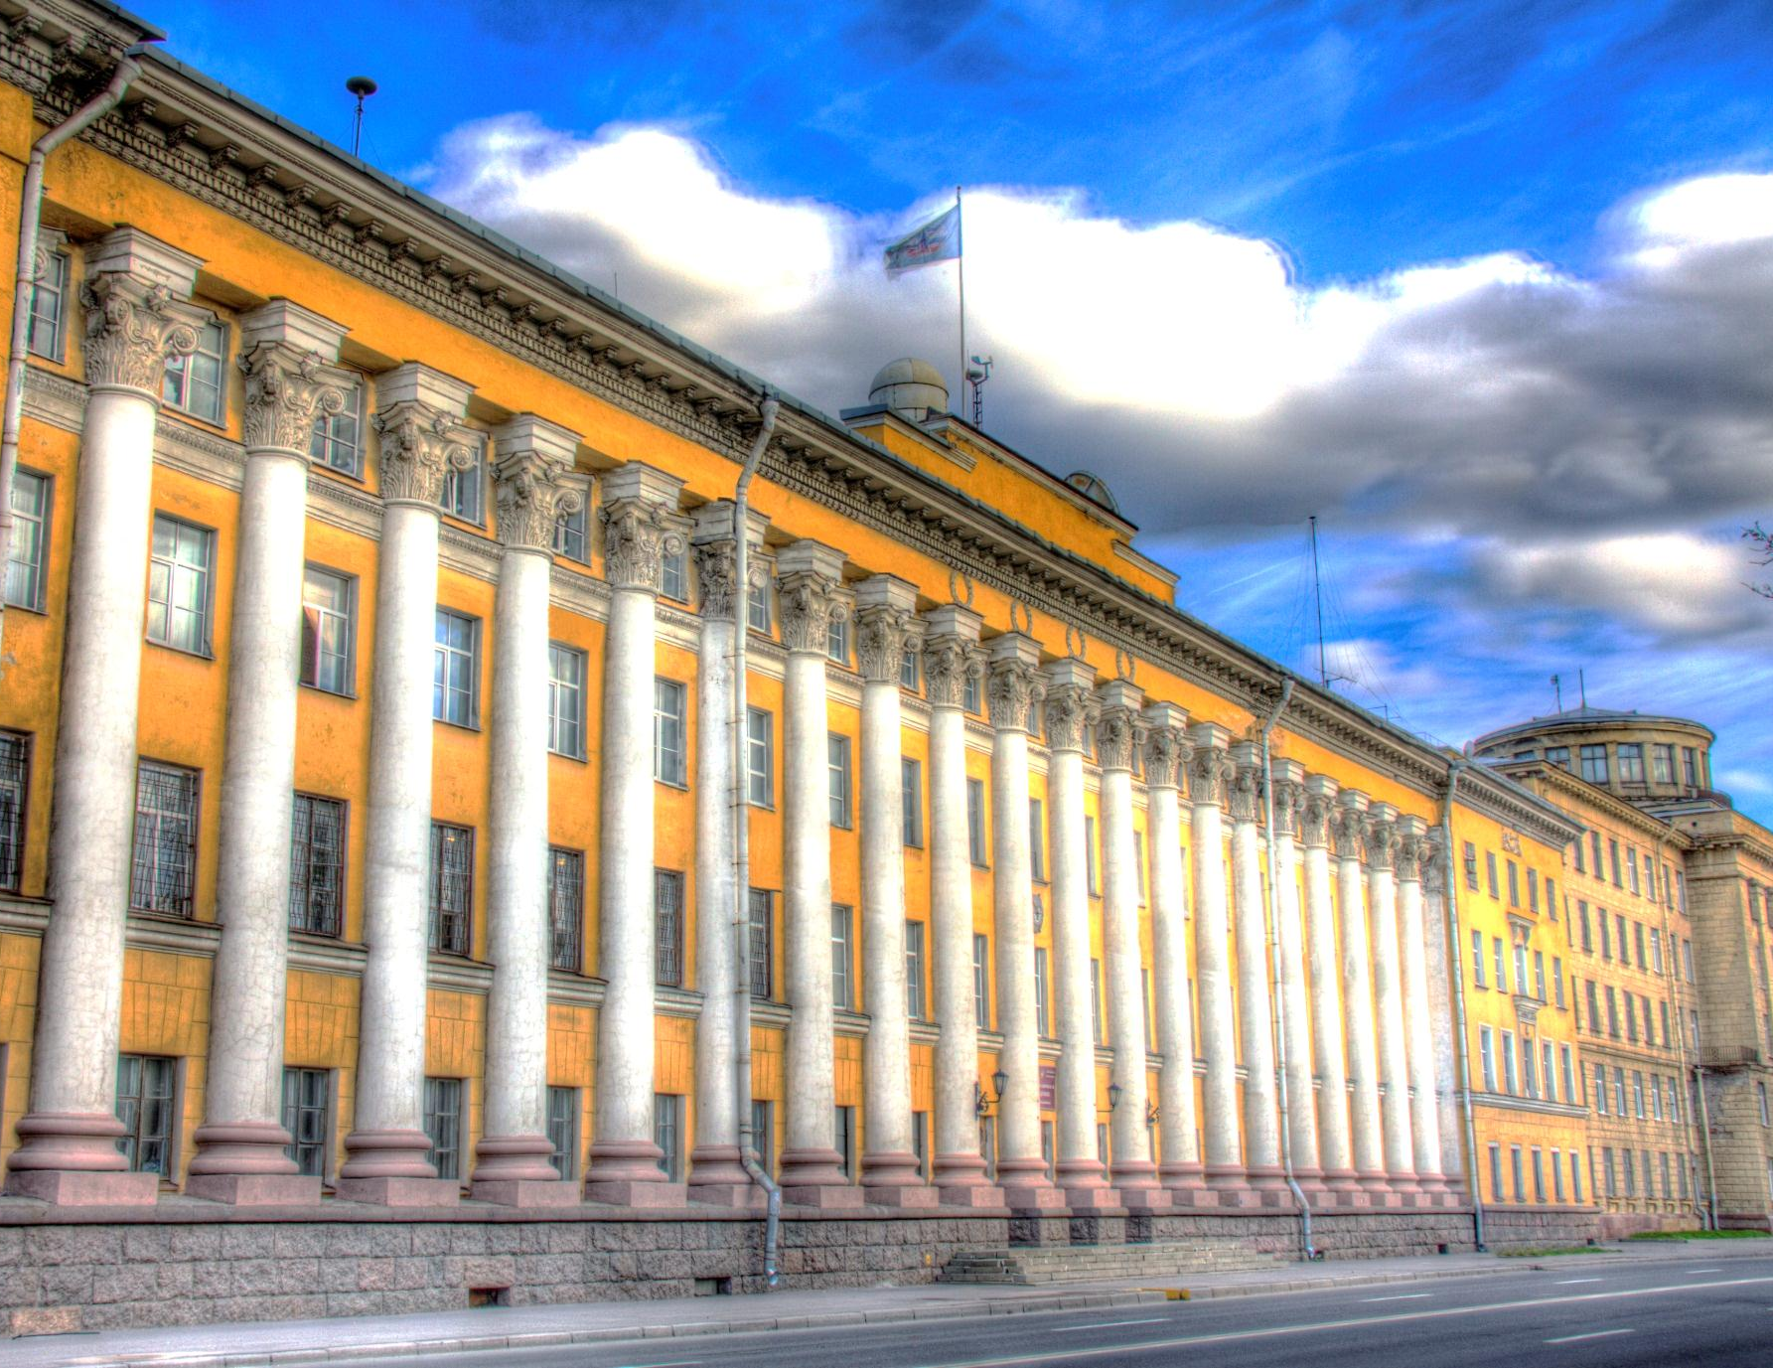
Военно-космическая академия
имени А.Ф.Можайского
Санкт-Петербург

Slide 2
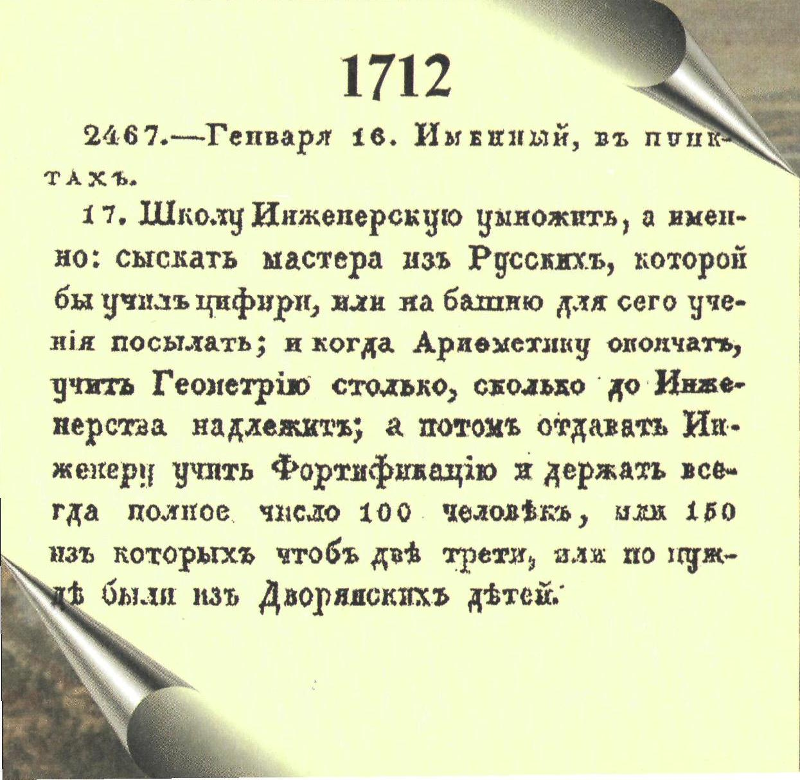
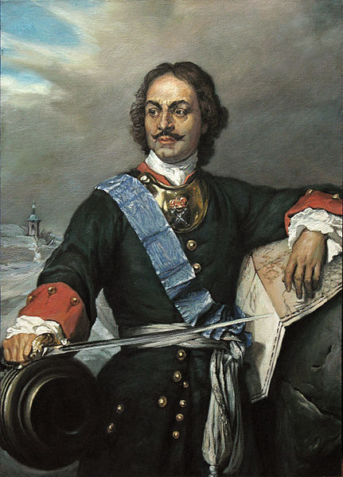
Создание Инженерной школы
16 января 1712 года Указом Петра I в Москве создана Инженерная школа, положившая начало формированию системы подготовки инженерных и технических кадров для Российской армии.
1

Slide 3
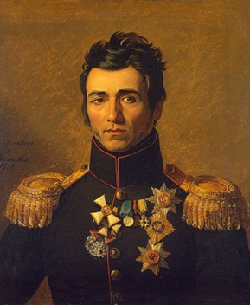
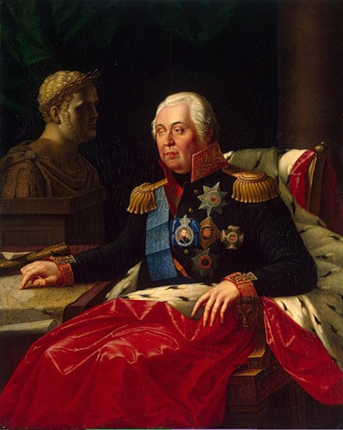
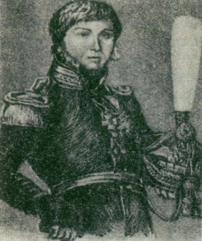
Герои Отечественной войны 1812 года
Весилитский Г.П.
Сухозанет И.О.
Властов Е.И.
Де Дамас М.И.
Рудзевич А.Я.
Копцевич П.М.
Дорохов И.С.
Иловайский В.Д.
Коновницын П.П.
Козен П.А.
Сеславин А.Н.
Фигнер А.С.
Кутузов М.И.
Сиверс К.К.
Левенштерн К.Ф.
Марков А.И.
Ставицкий М.Ф.
Костенецкий В. Г.
Никитин А.П.
Ререн И.Б.
Яшвиль Л.М.
2

Slide 4
Факультеты, проводящие набор в 2020 году
1 факультет
(конструкции летательных аппаратов) –
6 специальностей
6 факультет
(информационных технологий) –
5 специальностей
2 факультет
(систем управления РКК и ИТО) –
6 специальностей
7 факультет
(топогеодезического обеспечения
и картографии) – 3 специальности
3 факультет
(РЭС космических комплексов) –
7 специальностей
8 факультет
(средств ракетно-космической
обороны) – 3 специальности
4 факультет
(инженерного и электромеханического
обеспечения) – 3 специальности
9 факультет
(АСУ войсками) –
6 специальностей
5 факультет
(сбора и обработки информации) –
4 специальности
Факультет
среднего профессионального
образования – 5 специальностей
3

Slide 5
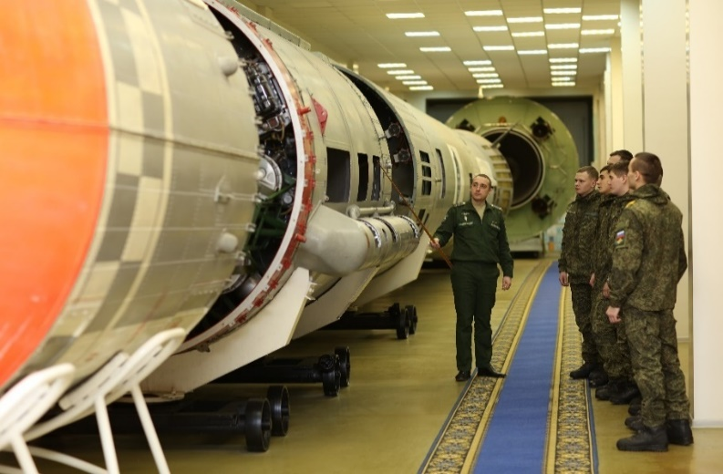
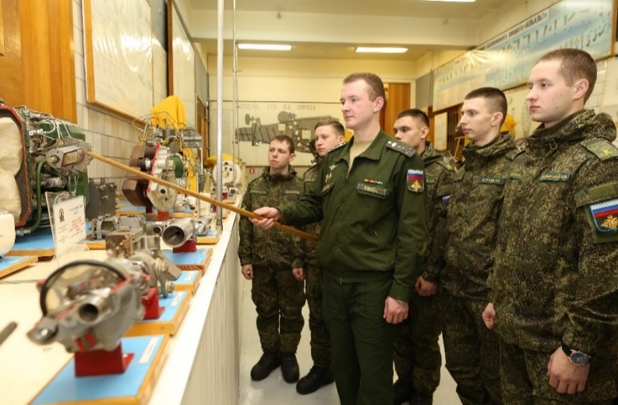
1 факультет
Факультет конструкции летательных аппаратов
1. Контроль качества производства и испытания ракетно-космической техники.
2. Эксплуатация космических аппаратов и орбитальных космических средств.
3. Эксплуатация и испытания двигателей ракет-носителей и разгонных блоков.
4. Эксплуатация технологического оборудования стартовых и технических
комплексов ракет-носителей и космических аппаратов.
5. Эксплуатация криогенной техники, заправочного оборудования и систем
термостатирования ракет-носителей и космических аппаратов.
6. Навигационно-баллистическое обеспечение применения ракет и космических
аппаратов.
4

Slide 6
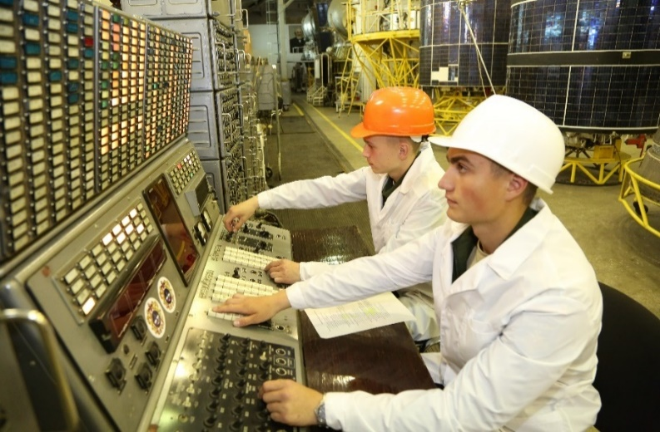
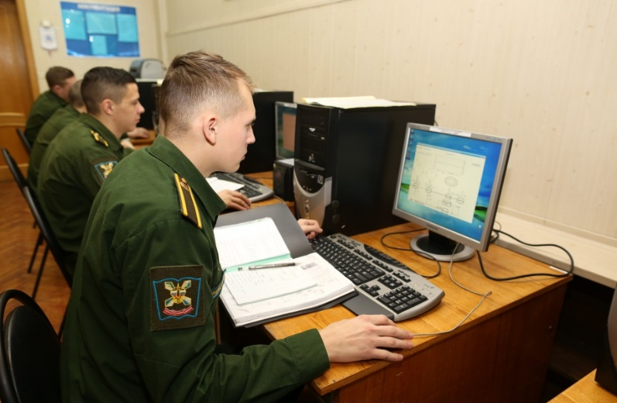
2 факультет
Факультет систем управления ракетно-космических комплексов и информационно-технического обеспечения
1. Эксплуатация систем управления ракет-носителей и космических аппаратов.
2. Эксплуатация оптических и оптико-электронных средств космических аппаратов.
3. Применение подразделений запуска и эксплуатация ракет-носителей и космических
аппаратов.
4. Эксплуатация автоматизированных систем подготовки и пуска ракет и космических
аппаратов.
5. Эксплуатация вычислительных машин, комплексов, систем и сетей.
6. Математическое, программное и информационное обеспечение вычислительной
техники и автоматизированных систем.
5

Slide 7
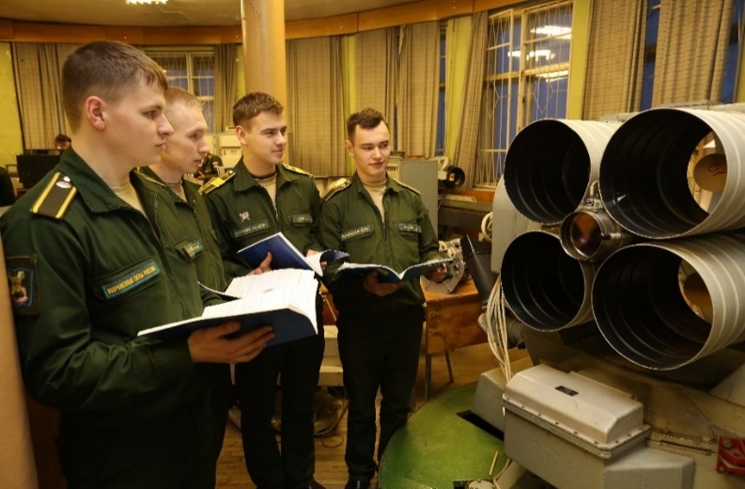
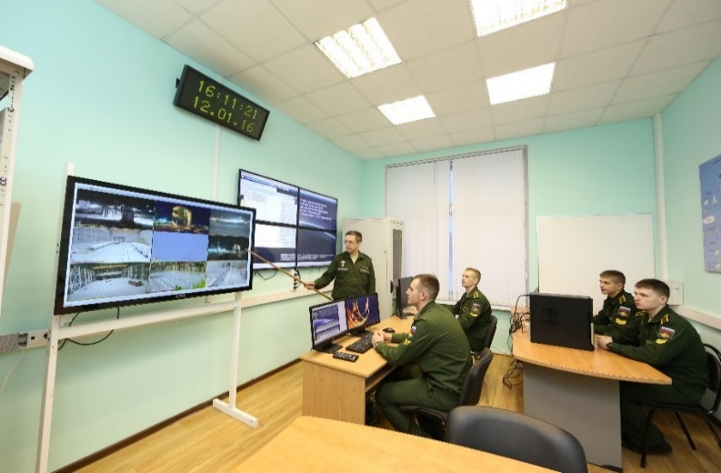
3 факультет
Факультет радиоэлектронных систем космических комплексов
1. Применение и эксплуатация средств системы единого времени.
2. Эксплуатация радиотехнических и оптико-электронных систем космических
комплексов.
3. Эксплуатация бортовых радиотехнических систем космических аппаратов,
ракет-носителей, разгонных блоков.
4. Применение и эксплуатация систем связи космических комплексов.
5. Эксплуатация информационно-управляющих комплексов радиоэлектронных систем.
6. Применение и эксплуатация наземных оптико-электронных и радиотехнических систем
траекторных измерений.
7. Применение и эксплуатация космических средств РЭБ.
6

Slide 8
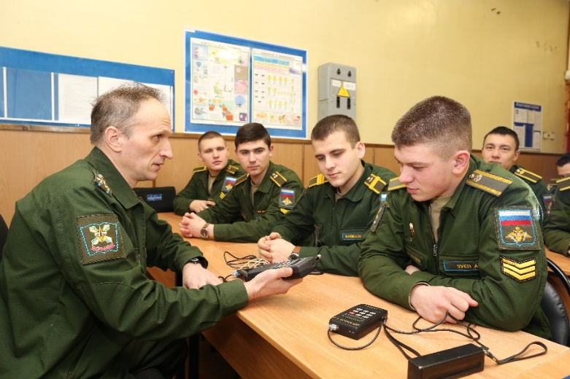
4 факультет
Факультет инженерного и электромеханического обеспечения
1. Эксплуатация, реконструкция и восстановление объектов ракетных
и ракетно-космических комплексов.
2. Эксплуатация технических систем и систем жизнеобеспечения
наземных и подземных сооружений ракетных и ракетно-
космических комплексов.
3. Эксплуатация средств электроснабжения объектов специального
назначения.
7

Slide 9
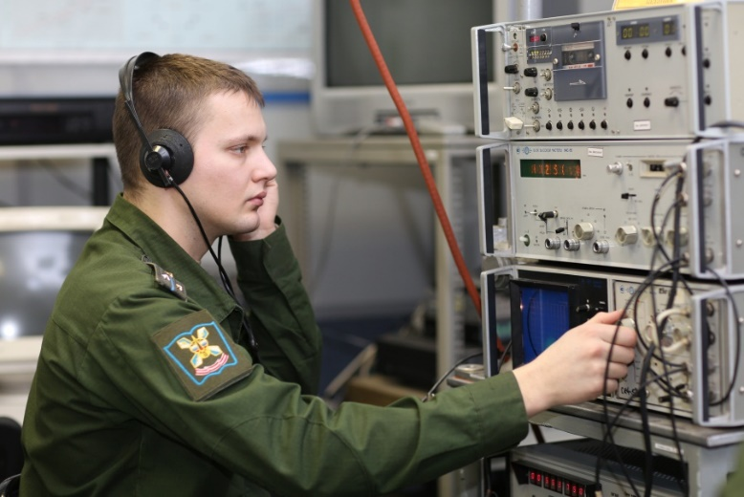
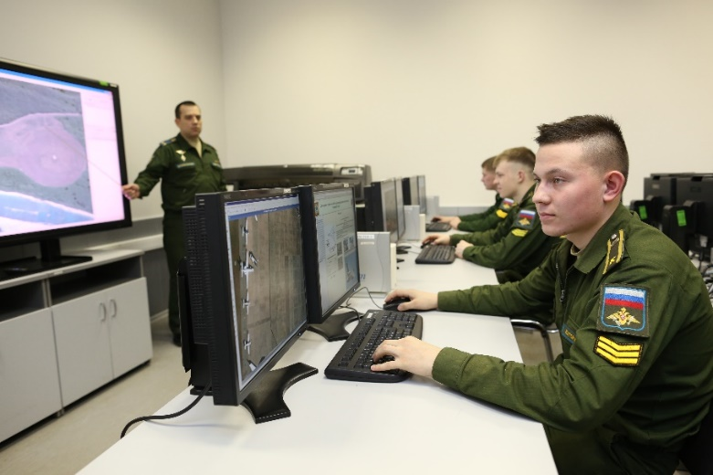
5 факультет
Факультет сбора и обработки информации
1. Применение и эксплуатация средств видовой космической разведки.
2. Гидрометеорологическое и геофизическое обеспечение войск (сил).
3. Применение и эксплуатация средств радиоэлектронной разведки
космических комплексов.
4. Применение и эксплуатация средств радиотехнической космической
разведки.
8

Slide 10
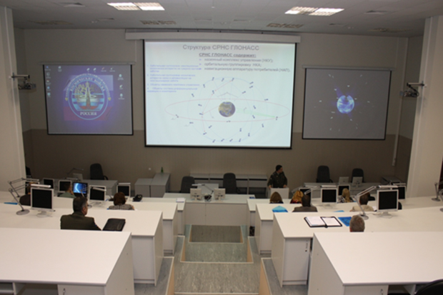
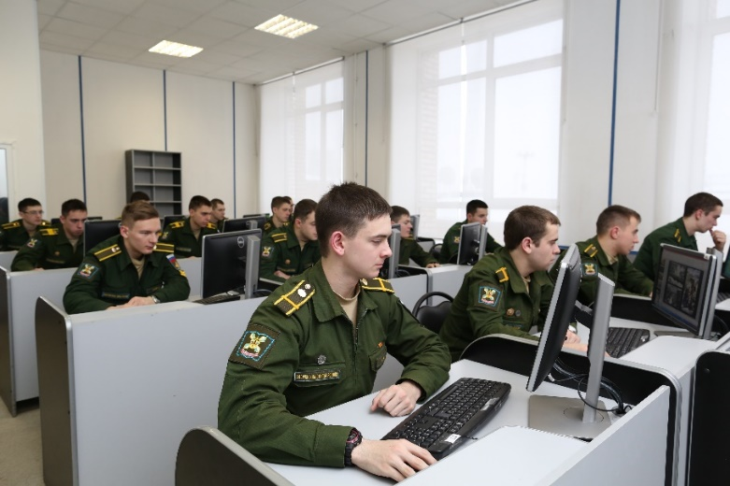
6 факультет
Факультет информационных технологий
1. Разработка и применение математических и программных средств
разведки.
2. Анализ безопасности компьютерных систем
3. Технологии информационно-аналитического мониторинга
4. Применение комплексов военной разведки, обработка и анализ
данных разведывательной информации.
5. Применение средств инженерно-криптографического анализа.
9

Slide 11
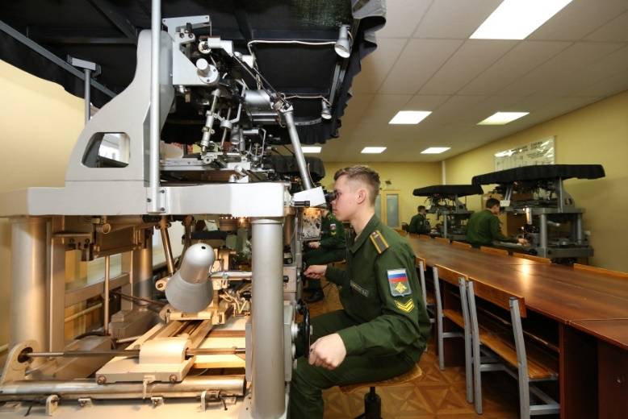
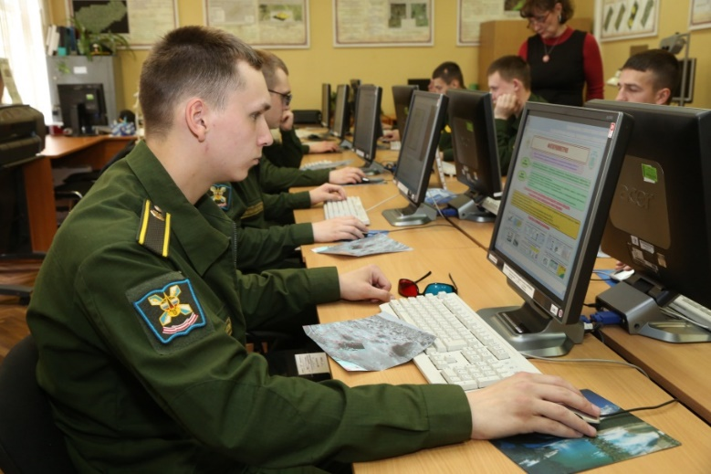
7 факультет
Факультет топогеодезического обеспечения и картографии
1. Применение картографических и навигационных воинских частей и
подразделений и эксплуатация топогеодезической техники.
2. Применение геодезических и навигационных воинских частей и
подразделений и эксплуатация топогеодезической техники.
3. Применение топографических и навигационных воинских частей и
подразделений и эксплуатация топогеодезической техники.
10

Slide 12
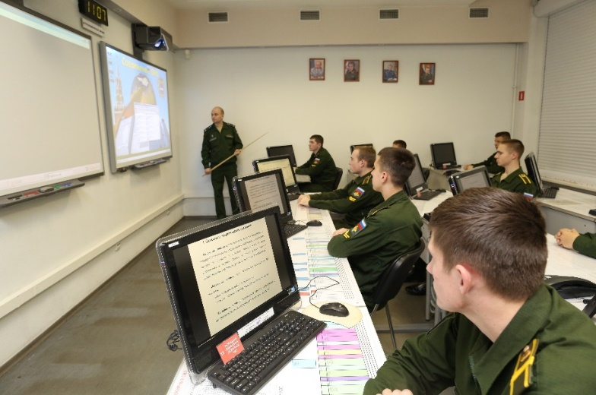
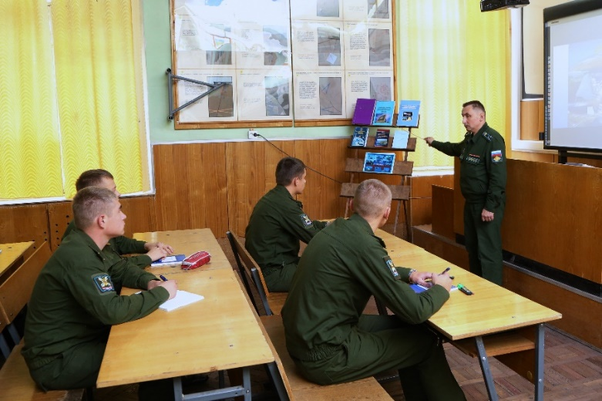
8 факультет
Факультет средств ракетно-космической обороны
1. Применение и эксплуатация средств предупреждения о ракетном
нападении.
2. Применение и эксплуатация средств противоракетной обороны.
3. Применение и эксплуатация средств противокосмической обороны
и контроля космического пространства.
11

Slide 13
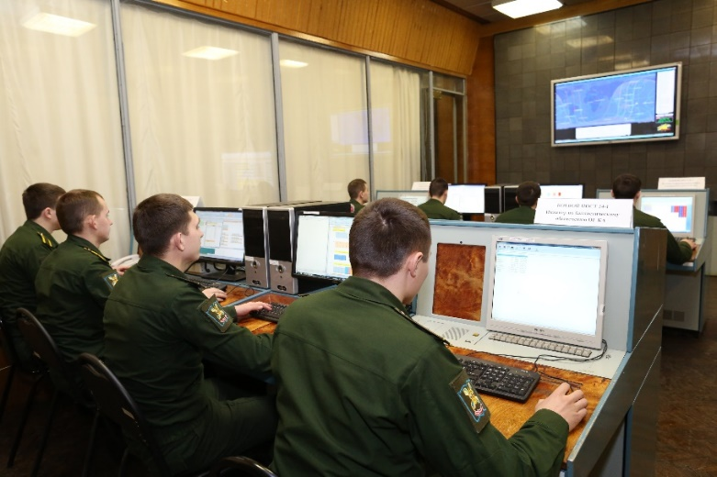
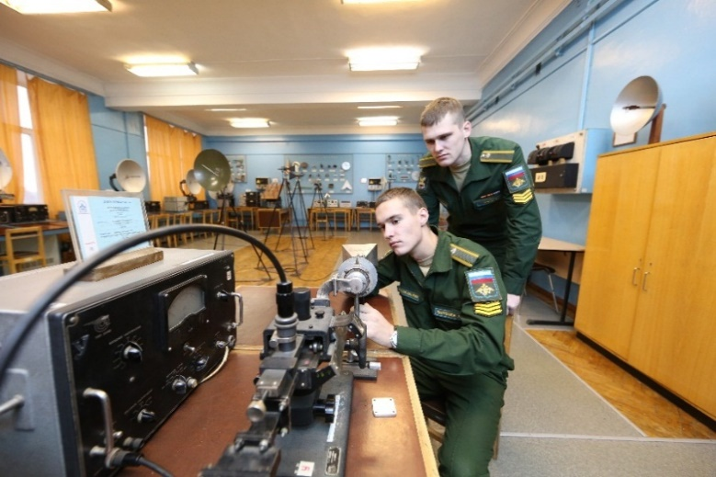
9 факультет
Факультет автоматизированных систем управления войсками
1. Математическое обеспечение АСУ космическими аппаратами.
2. Автоматизированная обработка и анализ информации космических
средств.
3. Техническое обеспечение АСУ космическими аппаратами.
4. Программно-алгоритмическое обеспечение АСУ РКО.
5. Применение и эксплуатация вычислительных комплексов РКО.
6. Метрологическое обеспечение вооружения и военной техники.
12

Slide 14
Факультет СПО
Факультет среднего профессионального образования
1. Эксплуатация технических систем и систем жизнеобеспечения наземных и
подземных сооружений ракетных и ракетно-космических комплексов.
2. Эксплуатация систем связи космических комплексов.
3. Эксплуатация и ремонт военной измерительной техники
4. Эксплуатация радиотехнических систем космических комплексов.
5. Эксплуатация геодезической техники.
13

Slide 15
Денежное довольствие курсантов
Порядок обеспечения денежным довольствием курсантов
I. Основные выплаты, руб.
 | Оклад денежного содержания (ОДС) |  | Ежемесячные дополнительные выплаты |  |  | Итого без учета иных дополнительных выплат
 | Оклад по воинской должности | Оклад по воинскому званию | Надбавка за выслугу лет от 2-х до 5-ти лет 10% | Надбавка за особые условия службы | Надбавка за работу со сведениями, составляющими государственную тайну 10%
1 | 2 | 3 | 4 | 5 | 6 | 7
1 – 2 курс | 2000,00 |  |  |  |  | 2000,00
2 – 5 курс | 7000,00 | 5000,00 | 1200,00 | 700,00 | 700,00 | 14600,00
II. Иные дополнительные выплаты:
1 – 2 курс (до заключения контракта) | 2 – 5 курс (проходящие службу по контракту)
 | Без стимулирующих надбавок | Успевающие на «хорошо» и «отлично» | Успевающие на «отлично» | Имеющие II-й уровень физ.подготовки | Имеющие высший квалификационный уровень физ. подготовки | Имеющие спортивные звания «Мастер спорта РФ»
2000 рублей в месяц | 14600 рублей в месяц | + до 1800 рублей в месяц | +до 3000 рублей в месяц | +до 1800 рублей в месяц | +до 4900 рублей в месяц | + до 7000 рублей в месяц
14

Slide 16
Денежное довольствие курсантов
15

Slide 17
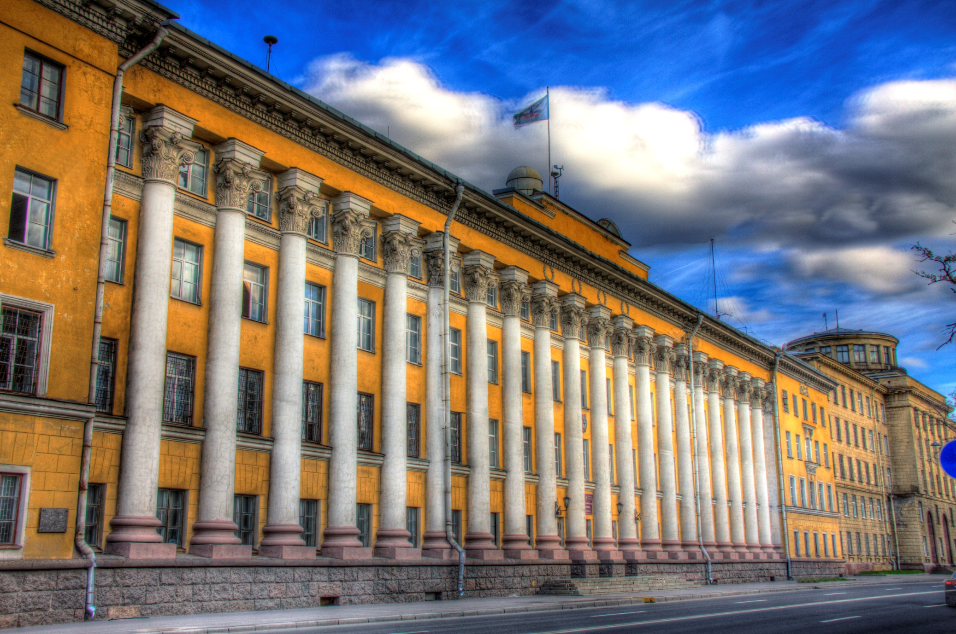
КОНТАКТНАЯ ИНФОРМАЦИЯ ПРИЕМНОЙ КОМИССИИ
Почтовый адрес: 197198, г. Санкт-Петербург, ул. Ждановская, д. 13.
Телефоны приемной комиссии:
по общим вопросам поступления: (812) 347-97-70, 347-96-46.
по проблемным вопросам прохождения медкомиссии: (812) 347-96-96.
Адрес электронной почты: vka@mil.ru. Интернет-сайты: vka.mil.ru, vka.spb.ru.
Группа в ВКонтакте: vk.com/vka_spb.
16

